Slide 1

Clase 4. Programación Backend
Manejo de Archivos en Javascript

Slide 2


Utilizar la forma sincrónica y asincrónica para interactuar con los archivos.
Ver ejemplos prácticos, ventajas y desventajas de cada uno de los modos de programación.
Como se utiliza callback en programación asincrónica.
Conocer el módulo que usa Node.js para acceder al sistema de archivos.
OBJETIVOS DE LA CLASE

Slide 3

CRONOGRAMA DEL CURSO
Clase 3
Clase 4
Clase 5
Programación sincrónica y asincrónica
Manejo de Archivos en Javascript
Administradores de Paquetes - NPM

Slide 4

REPASO ASINCRONIA

Slide 5


Archivos

Slide 6


Introducción
En todo sistema, es posible que nos topemos con la necesidad de que algunos datos persistan más allá de la ejecución del programa.
Una de las opciones con las que contamos es el uso de archivos.
Según el caso, existen ventajas y desventajas en utilizar el sistema de archivos como medio de almacenamiento de información.

Slide 7

Ventajas del uso de archivos
Son fáciles de usar.
No requieren el uso de programas externos para su creación, lectura o edición.
En ocasiones, pueden ser abiertos y editados desde programas de edición de texto simples como un bloc de notas (¡siempre que se trate de texto!).
Son fáciles de compartir o enviar a otros usuarios/programas.

Slide 8

Desventajas del uso de archivos
Consultas sobre algún dato puntual entre todos los datos almacenados (y no podamos guardar todo el lote de datos en memoria).
Ediciones de datos puntuales (que no requieren sobreescribir el archivo por completo).
Lecturas que combinen datos obtenidos de varios archivos (nuevamente, suponiendo que no podemos guardar todos los datos en memoria).
Probablemente sea mejor considerar el uso de un motor de base de datos.

Slide 9
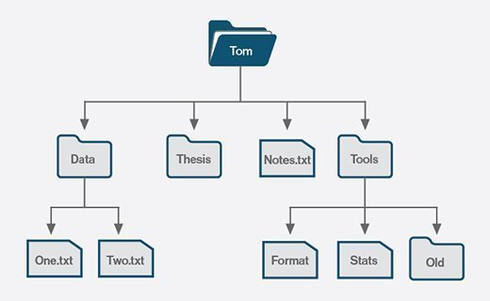

Manejo de Archivos en NodeJS

Slide 10
Módulo nativo file system: fs
fs es la abreviatura en inglés para file system o sistema de archivos y es, además, uno de los módulos más básicos y útiles de Node.js.
En Node.js es posible manipular archivos a través de fs (crear, leer, modificar, etc.).
La mayoría de las funciones que contiene este módulo pueden usarse tanto de manera sincrónica como asincrónica.

Slide 11
Uso de fs en nuestro código
Para poder usar este módulo solo debemos importarlo con la función require al comienzo de nuestro archivo fuente:
const fs = require('fs')
Notes:
Quitar referencia a import! Aun no hablamos de módulos

Slide 12
FS: modo sincrónico

Slide 13
Operaciones Sincrónicas
Las funciones sincrónicas terminan con “Sync”
Son operaciones bloqueantes que devuelven un resultado
Podemos listar algunas de ellas:
readFileSync: lectura de un archivo en forma sincrónica
writeFileSync: escritura de un archivo en forma sincrónica
appendFileSync: actualización de un archivo en forma sincrónica
unlinkSync: borrado de un archivo en forma sincrónica
mkdirSync: creación de una carpeta

Slide 14
Leer un archivo
fs.readFileSync(path, encoding)
El primer parámetro es un string con la ruta del archivo que queremos leer
El segundo parámetro indica el formato de codificación de caracteres con que fue escrito el dato que estamos leyendo
El formato que utilizaremos con más frecuencia será 'utf-8' (inglés: 8-bit Unicode Transformation Format, español: Formato de Codificación de caracteres Unicode).

Slide 15
Sobreescribir un archivo
fs.writeFileSync(ruta, datos) //sobreescribe archivo
El primer parámetro es un string con la ruta del archivo en el que queremos escribir
El segundo parámetro indica lo que queremos escribir.
La función admite un tercer parámetro opcional para indicar el formato de codificación de caracteres con que queremos escribir el texto: por defecto 'utf-8'.
Si la ruta provista fuera válida, pero el nombre de archivo no existiera, la función creará un nuevo archivo con el nombre provisto.

Slide 16
Agregar contenidos a un archivo
fs.appendFileSync(ruta, datos) //agregar contenido a archivo
El primer parámetro es un string con la ruta del archivo al que le queremos agregar contenidos
El segundo parámetro indica lo que queremos agregar.
La función admite un tercer parámetro opcional para indicar el formato de codificación de caracteres con que queremos escribir el texto: por defecto 'utf-8'.
Si la ruta provista fuera válida, pero el nombre de archivo no existiera, la función creará un nuevo archivo con el nombre provisto

Slide 17
Borrar un archivo
fs.unlinkSync(ruta)
El único parámetro es un string con la ruta del archivo que queremos borrar.

Slide 18
Manejo de errores
try {
const data = fs.readFileSync('/ruta/que/no/existe')
} catch (err) {
console.log(err)
}
Ante una situación de error, las excepciones se lanzan inmediatamente y se pueden manejar usando try… catch.
Esta forma de capturar errores se puede utilizar en todas las funciones sincrónicas de acceso al sistema de archivos.

Slide 19

Fecha y hora
Vamos a practicar lo aprendido hasta ahora

Slide 20

Realizar un programa que:
A) Guarde en un archivo llamado fyh.txt la fecha y hora actual.
B) Lea nuestro propio archivo de programa y lo muestre por consola.
C) Incluya el manejo de errores con try catch (progresando las excepciones con throw new Error).
Aclaración: utilizar las funciones sincrónicas de lectura y escritura de archivos del módulo fs de node.js
Tiempo: 5/10 minutos

Slide 21
FS: modo asincrónico vía
Callbacks

Slide 22
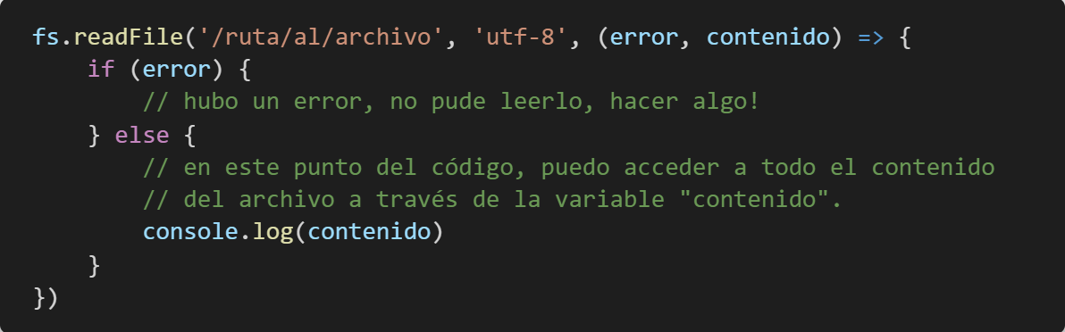
Leer un archivo
fs.readFile(ruta, encoding, callback)
Recibe los mismos parámetros que su versión sincrónica, más el callback. La función se encarga internamente de abrir y cerrar el archivo una vez finalizado su uso.

Slide 23
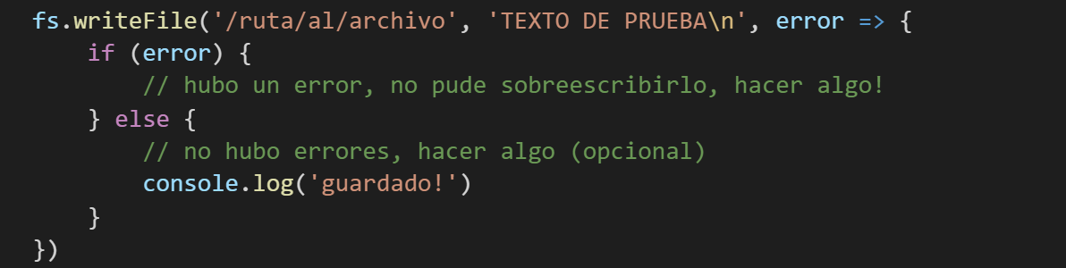
Sobreescribir un archivo
fs.writeFile(ruta, datos, callback) //sobreescribe archivo
Recibe los mismos parámetros que su versión sincrónica, más el callback con un parámetro para manejar algún eventual error. La función se encarga internamente de abrir y cerrar el archivo una vez finalizado su uso.

Slide 24
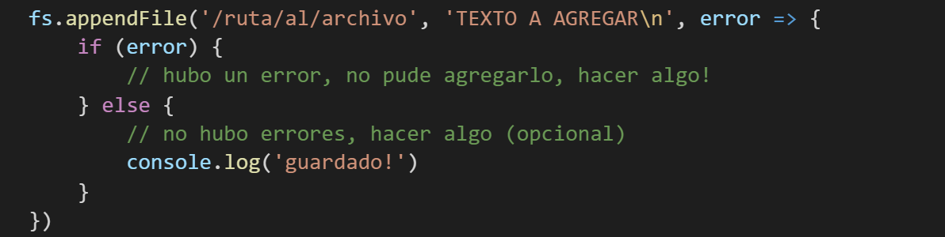
Agregar contenidos a un archivo
fs.appendFile(ruta, datos, callback) //agregar contenido a archivo
Recibe los mismos parámetros que su versión sincrónica, más el callback con un parámetro para manejar algún eventual error. La función se encarga internamente de abrir y cerrar el archivo una vez finalizado su uso.

Slide 25
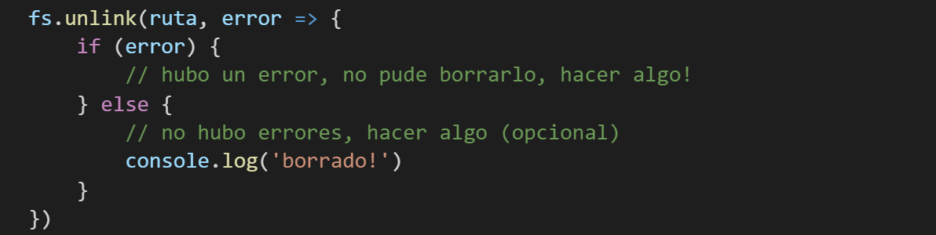
Borrar un archivo
fs.unlink(ruta, callback)
Recibe los mismos parámetros que su versión sincrónica, más el callback con un parámetro para manejar algún eventual error. La función se encarga internamente de abrir y cerrar el archivo una vez finalizado su uso.

Slide 26
Creo que estas no se van a usar en el curso…
Otras funciones útiles

Slide 27
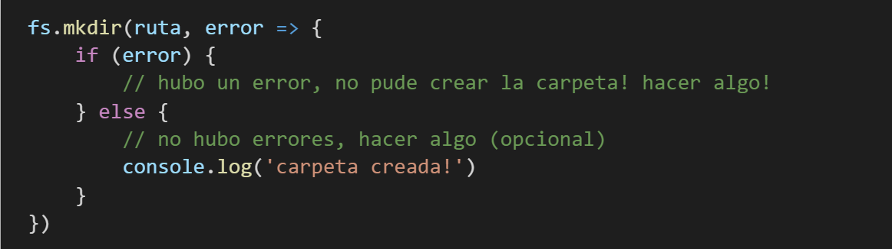
Creo que estas no se van a usar en el curso…
Crear una carpeta
fs.mkdir(ruta, callback)
Recibe los mismos parámetros que su versión sincrónica, más el callback con un parámetro para manejar algún eventual error.
Esta función también se encuentra en su versión sincrónica (mkdirSync).

Slide 28
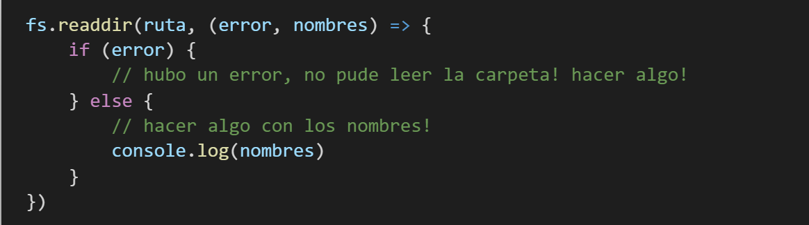
Creo que estas no se van a usar en el curso…
Leer el contenido de una carpeta
fs.readdir(ruta, callback)
Recibe los mismos parámetros que su versión sincrónica, más el callback con un parámetro para manejar algún eventual error.
Esta función también se encuentra en su versión sincrónica (readdirSync).

Slide 29
FS: modo asincrónico vía
Promesas

Slide 30
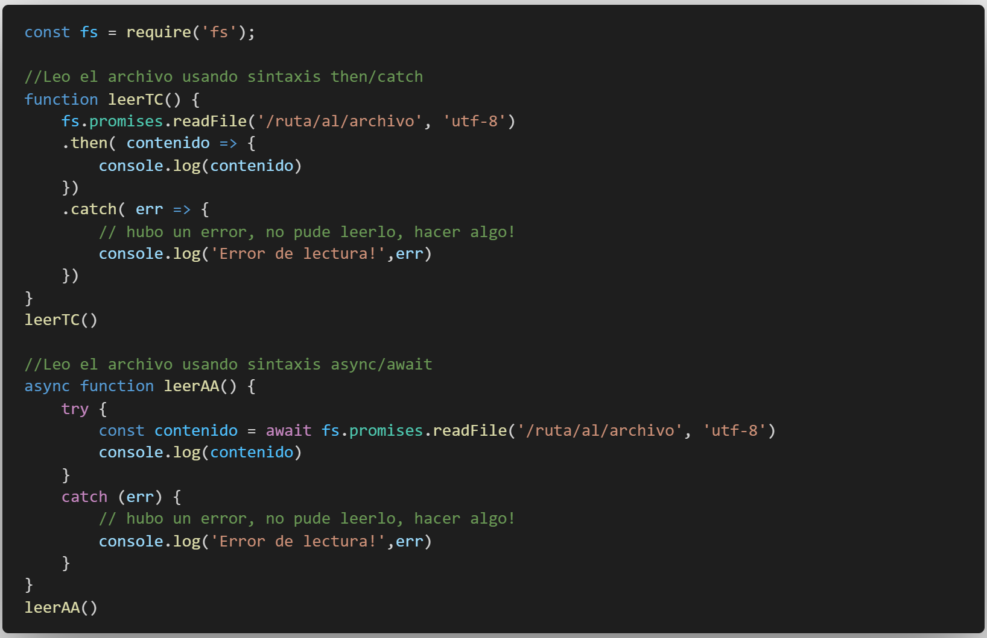
Leer un archivo
fs.promises.readFile(ruta, encoding)
Esta función recibe los mismos parámetros que su versión sincrónica y se encarga internamente de abrir y cerrar el archivo una vez finalizado su uso.

Slide 31
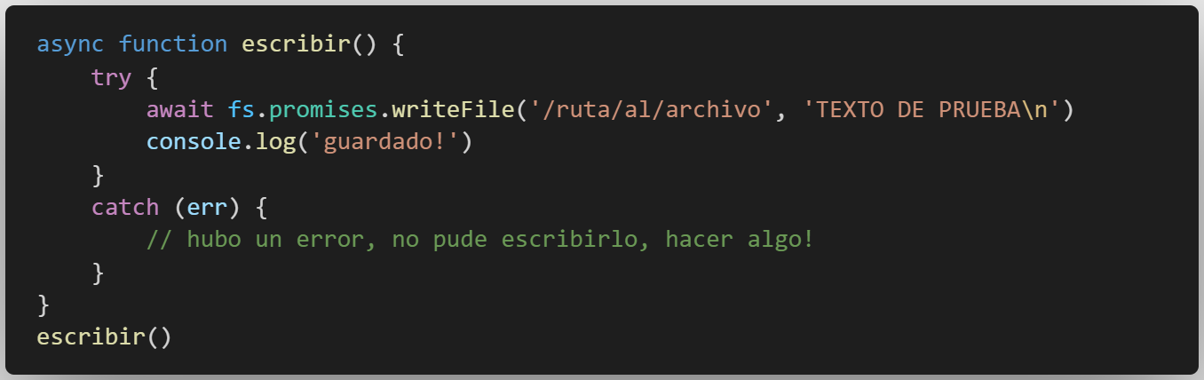
Sobreescribir un archivo
fs.promises.writeFile(ruta, datos)
Esta función recibe los mismos parámetros que su versión sincrónica y se encarga internamente de abrir y cerrar el archivo una vez finalizado su uso.

Slide 32
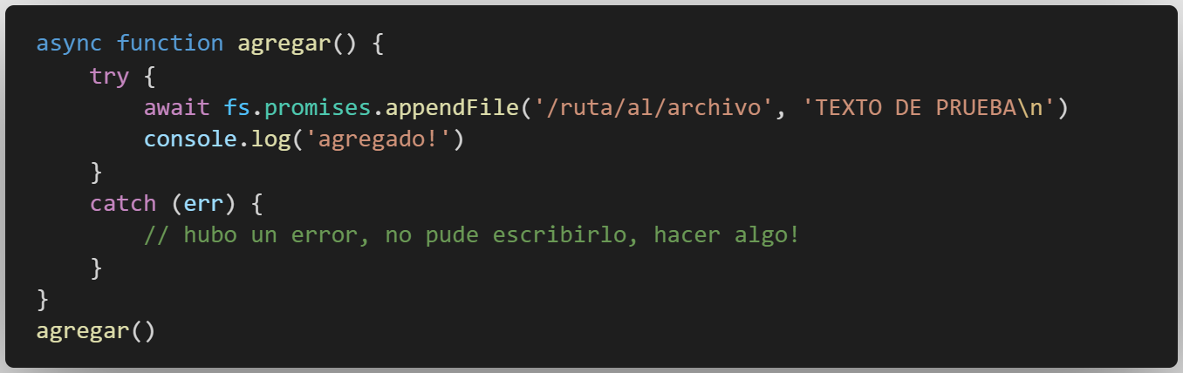
Agregar contenidos a un archivo
fs.promises.appendFile(ruta, datos)
Esta función recibe los mismos parámetros que su versión sincrónica y se encarga internamente de abrir y cerrar el archivo una vez finalizado su uso.

Slide 33
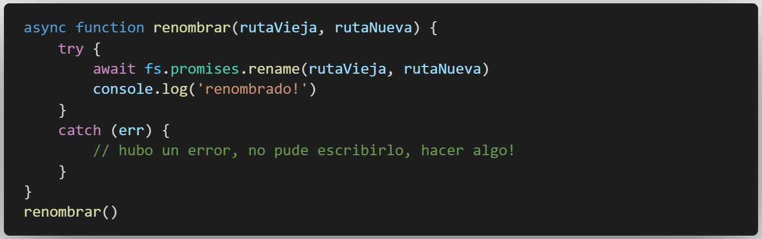
Renombrar un archivo
fs.promises.rename(rutaVieja, rutaNueva)
Esta función recibe los mismos parámetros que su versión sincrónica y se encarga internamente de abrir y cerrar el archivo una vez finalizado su uso.

Slide 34
Lectura y escritura con promises
Tiempo: 5/10 minutos

Slide 35
Realizar un programa que ejecute las siguientes tareas:
A) Lea un archivo info.txt que contenga un objeto. Pasarlo a un objeto de javascript para poder manipularlo.
B) Mostrar este objeto en la consola.
C) Modificar el objeto y volver a grabar.
D) Controlar si quedó bien grabado.
D) Manejar errores.

Slide 36
Aclaraciones:
Trabajar con fs.promises (then/catch).
Ayuda:
Considerar el uso de JSON.stringify(info.contenidoObj, null,2) para preservar el formato de representación del objeto en el archivo.

Slide 37

2
MANEJO DE ARCHIVOS

Slide 38

Manejo de archivos
Formato: carpeta comprimida con el proyecto.
>> Consigna: Implementar programa que contenga una clase llamada Contenedor que reciba el nombre del archivo con el que va a trabajar e implemente los siguientes métodos: save(Object): Number - Recibe un objeto, lo guarda en el archivo, devuelve el id asignado. getById(Number): Object - Recibe un id y devuelve el objeto con ese id, o null si no está. getAll(): Object[] - Devuelve un array con los objetos presentes en el archivo. deleteById(Number): void - Elimina del archivo el objeto con el id buscado. deleteAll(): void - Elimina todos los objetos presentes en el archivo.

Slide 39


Manejo de archivos
Formato: carpeta comprimida con el proyecto. Sugerencia: usar un archivo para la clase y otro de test, que la importe
>> Aspectos a incluir en el entregable: El método save incorporará al producto un id numérico, que deberá ser siempre uno más que el id del último objeto agregado (o id 1 si es el primer objeto que se agrega) y no puede estar repetido. Tomar en consideración el contenido previo del archivo, en caso de utilizar uno existente. Implementar el manejo de archivos con el módulo fs de node.js, utilizando promesas con async/await y manejo de errores. Probar el módulo creando un contenedor de productos, que se guarde en el archivo: “productos.txt” Incluir un llamado de prueba a cada método, y mostrando por pantalla según corresponda para verificar el correcto funcionamiento del módulo construído. El formato de cada producto será :
{
title: (nombre del producto),
price: (precio),
thumbnail: (url de la foto del producto)
}

Slide 40
Manejo de archivos
Formato: carpeta comprimida con el proyecto.
>> Ejemplo: Contenido de "productos.txt" con 3 productos almacenados
[
{
title: 'Escuadra',
price: 123.45,
thumbnail: 'https://cdn3.iconfinder.com/data/icons/education-209/64/ruler-triangle-stationary-school-256.png',
id: 1
},
{
title: 'Calculadora',
price: 234.56,
thumbnail: 'https://cdn3.iconfinder.com/data/icons/education-209/64/calculator-math-tool-school-256.png',
id: 2
},
{
title: 'Globo Terráqueo',
price: 345.67,
thumbnail: 'https://cdn3.iconfinder.com/data/icons/education-209/64/globe-earth-geograhy-planet-school-256.png',
id: 3
}
]

Slide 41

¿PREGUNTAS?

Slide 42
¡MUCHAS GRACIAS!
Resumen de lo visto en clase hoy:
-Funciones
-Callbacks
-Promesas
-Ejecución sincrónica/asincrónica
-Manejo de archivos en Node.js

Slide 43

OPINA Y VALORA ESTA CLASE

Slide 44
#DEMOCRATIZANDOLAEDUCACIÓN

